Slide 1
智能音箱-调研

Slide 2
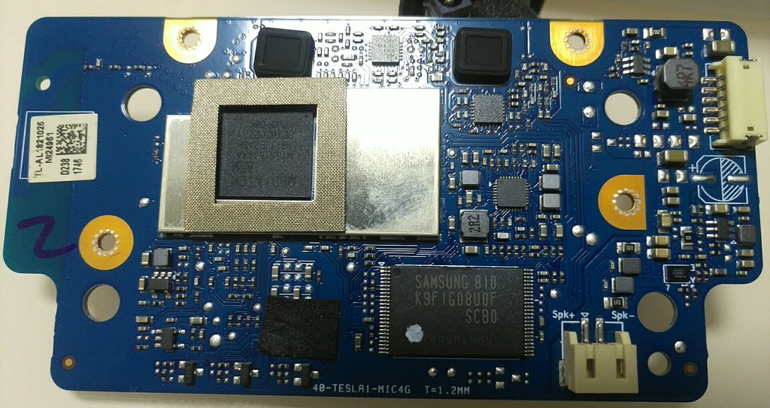
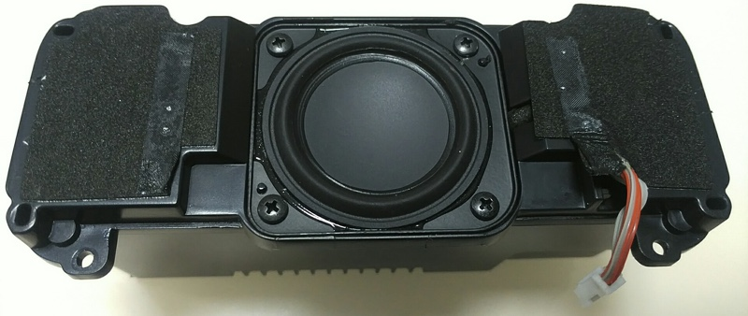
主板
扬声器
wifi蓝牙
芯片：全志R328-S2语音处理器
主控芯片：联发科 MT8516
64位，4核 Cortex-A35，1.3GHz的ARM
Multimedia Features
Display、Audio、Speech、HDMI transmitter
Wi-Fi/Bluetooth Features
Supports integrated Wi- Fi/Bluetooth
存储芯片：Samsung K9F1G08U0F
音频芯片：
NXP TFA9895(增强音频功率)
前置音频放大器 = 麦克风(德州仪器的LMV1012)
ADC芯片：TI TLV320ADC3101(模拟、数字)
电源管理芯片
sgmicro的SGM2036
其他芯片
天猫精灵
https://www.sohu.com/a/233523088_257861

Slide 3
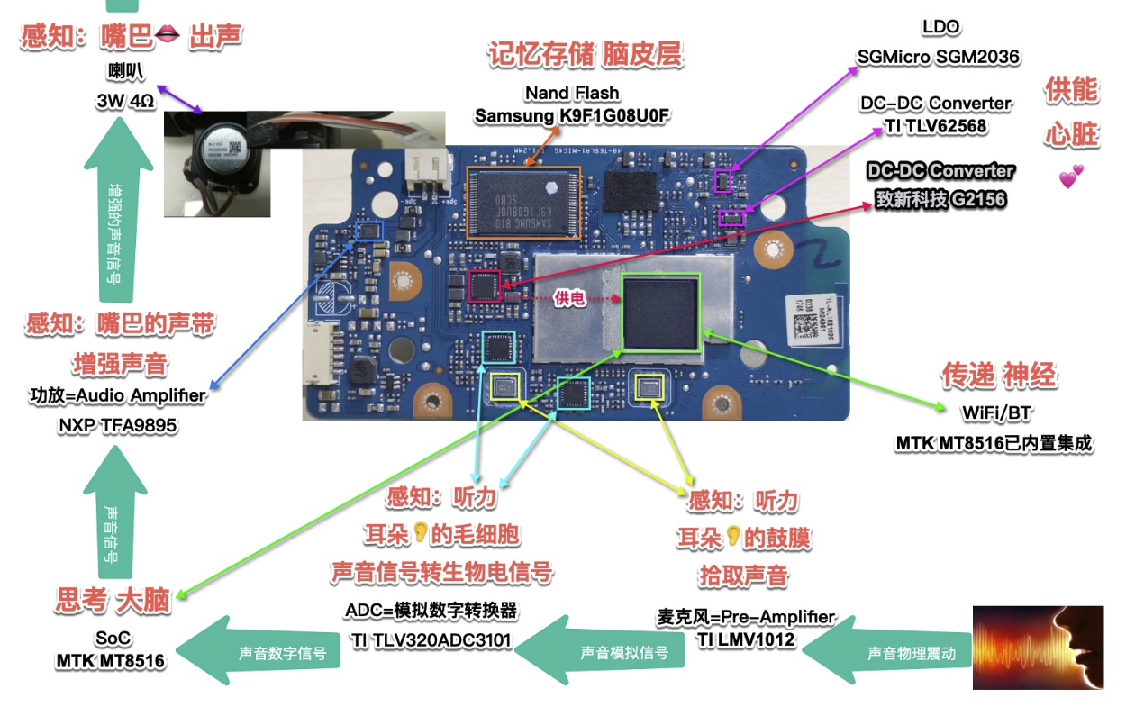

Slide 4
主流芯片
智能音箱主流-主控芯片
MTK 8516
MT8167A
晶晨 A113X
音频芯片
TI德州仪器 ADC3101 ADC

Slide 5
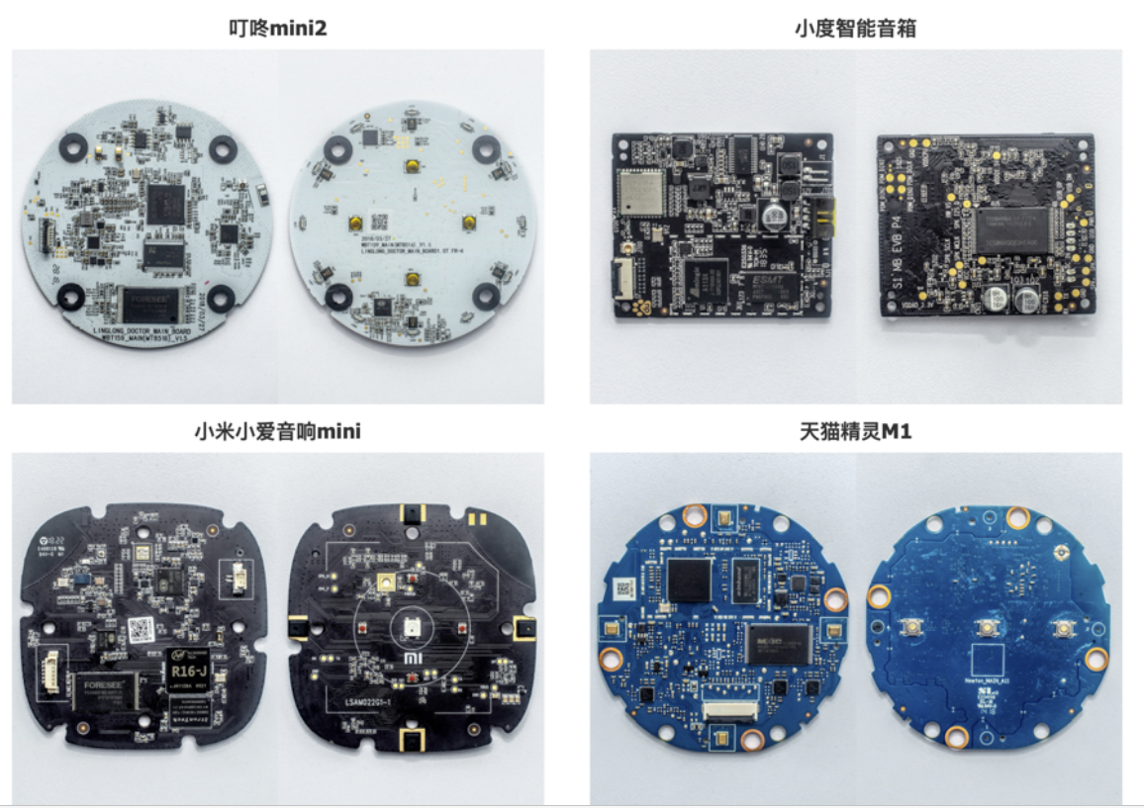
内部结构

Slide 6
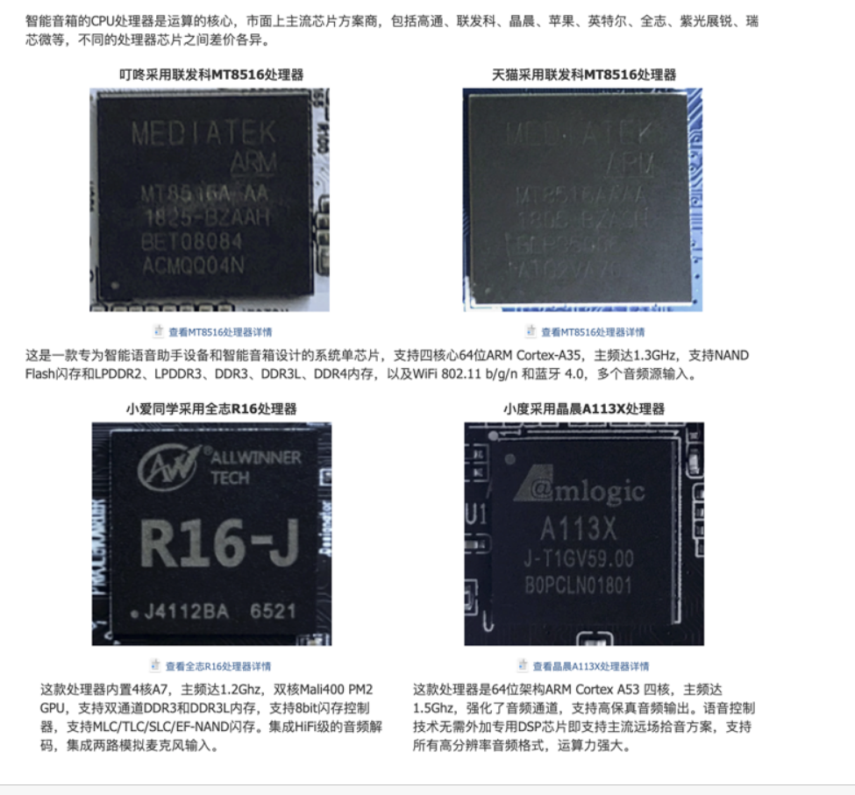
CPU处理器

Slide 7
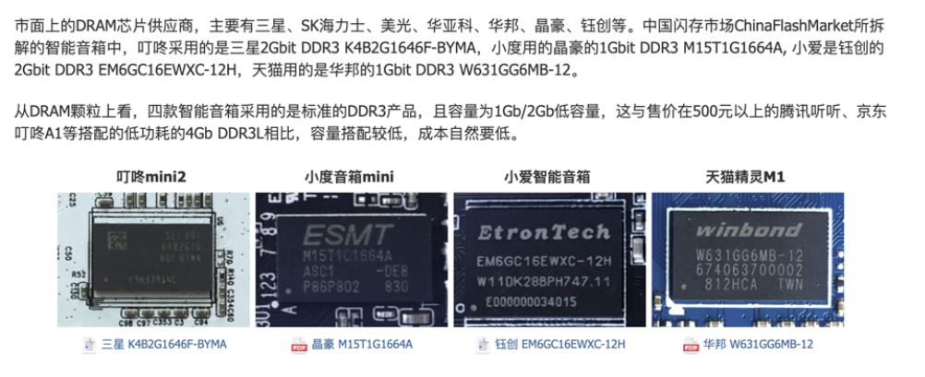
DRAM

Slide 8
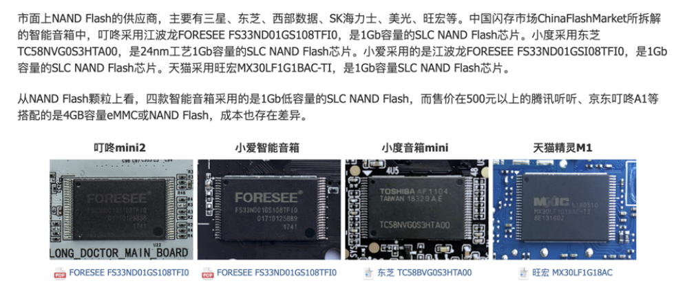
NAND Flash

